Slide 1


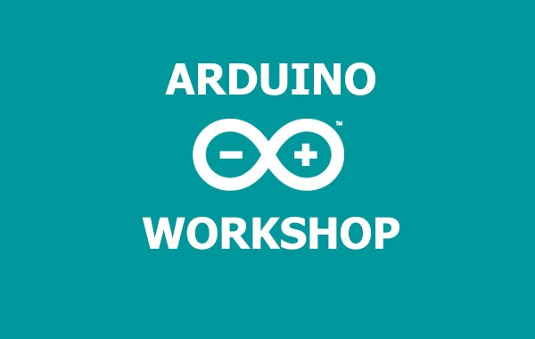

Les 5 – Knoppen

Slide 2
Doelen
Ik kan knoppen gebruiken om dingen aan en uit te zetten

Slide 3
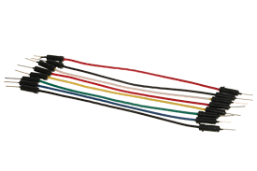
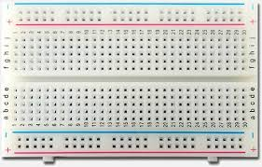
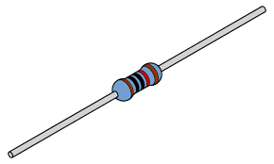
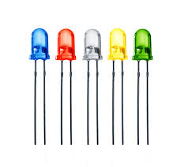
Wat hebben we nodig?
De Arduino UNO
Software Aruino IDE
USB snoer
Breadboard
Snoertjes
Weerstandje
LED
Knopjes

Slide 4
Wat gaan we doen?
We gaan een schakeling bouwen met meerdere knoppen en LED's
  Stroom van de Arduino
  LED
  Weerstandje
  Knoppen

Slide 5
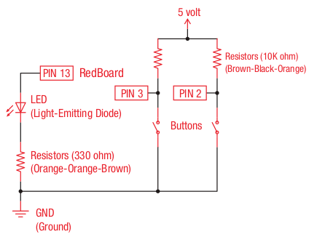

Slide 6
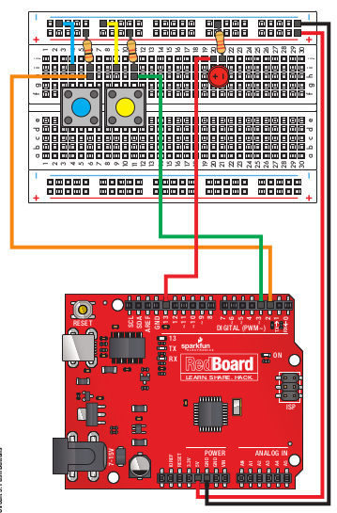

Slide 7
TIPS
Zorg dat alles netjes blijft
Zorg dat je connecties op dezelfde lijn blijven
Denk aan de manier waarop je de LED's aansluit (anode en kathode)
  Overigens kun je de LED niet kapot maken door hem verkeerd aan te sluiten, de LED doet het gewoon niet.

Slide 8
Dat was de hardware, nu de software

Slide 9
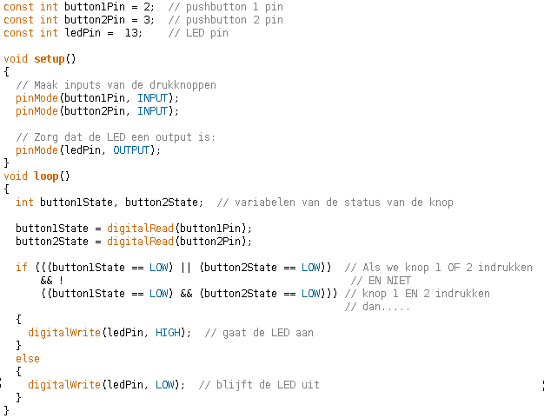

Slide 10
Credits:
Presentatie gemaakt door Educaris
Mail: info@educaris.org
Oktober 2016

